Slide 1
Sistema de Controlo para uma Smart Home
Interfaces Software e Hardware
Mestrado em Engenharia Informática
Professor Dr. Pedro Araújo
Ano Letivo: 2019/2020
Trabalho realizado por:
João Brito M9984
Catarina Bernardo M10139
Ricardo Domingos M10259

Slide 2
Índice
Explicação do Arduino;
Smart Home;
Componentes utilizadas:
Sensor PIR;
LDR;
Resistência;
Motor DC;
Sensor de Gás;
Relay;
Sensor de Distância.
Demonstração;
Bibliografia.

Slide 3

Smart Home
Eletrodomésticos e equipamentos elétricos interligados, através de um sistema central;
Permite ligar/desligar equipamentos mediante certos eventos ou condições;
Emite avisos sobre o estado geral do sistema;
Ex: Alexa, Siri, Xiaomi, etc...

Slide 4
Componentes Utilizados
(Tinkercad)

Slide 5
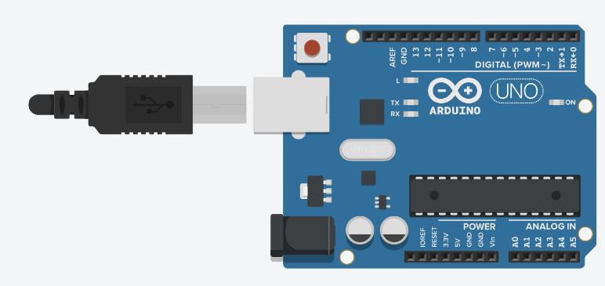
Placa Arduino
Constituída por um microcontrolador Atmel AVR;
Contém várias entradas e saídas analógicas e digitais;
Utiliza uma linguagem de programação padrão C/C++;
Contém um botão de reset;
Possui uma porta USB para conectar ao computador;
Preço: 24.50 €

Slide 6
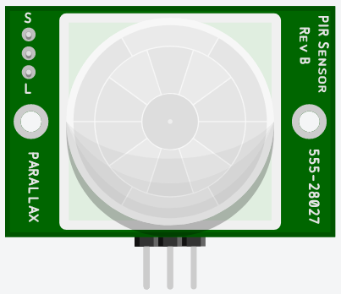
Sensor PIR
Realiza a deteção através de sistema infravermelho;
Deteta movimento numa área até 7 metros, mas não deteta a presença de uma pessoa;
Preço: 4,85 €.

Slide 7

LDR (Light Dependent Resistor)
Possui uma resistência que varia consoante a luz que incide sobre este;
Ao incidir luz sobre o material semi-condutor , os fotões libertam eletrões para a banda condutora diminuindo a resistência do sensor;
Quanto menor a resistência do sensor, mais luz incide sobre este;
Preço: 1.72€.

Slide 8

Resistência
É uma componente electrónica passiva e não polarizada;
Tem como funcionalidade limitar o fluxo de corrente elétrica que passa por ela;
Quanto maior a resistência mais difícil é passarem os eletrões pela resistência;
Kit tem um preço de 6.50€.

Slide 9
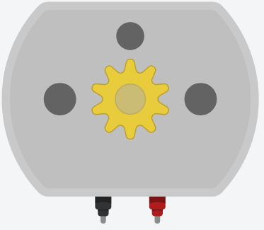
Motor DC
É um motor de corrente contínua;
Contém dois polos que ao serem conectados, o seu motor irá girar ;
Caso este seja ligado diretamente ao arduino, este ficará danificado;
Preço 3.95€.

Slide 10
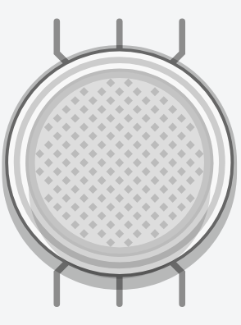
Sensor de Gás
Permite detetar a presença de gás;
Capaz de detectar os componentes presentes no gás como: Dicloro, o Dióxido de Nitrogénio e Ozono;
Compatível Arduino, Raspberry Pi, entre outros;
Preço: 5.85€

Slide 11
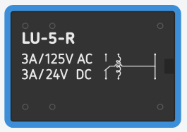
Relé
É um interruptor usado para isolar um circuito elétrico;
Constituído por uma bobina utilizada para abrir e fechar os contactos de comunicação;
O controlo de cargas AC e DC é realizado se houver a presença do jumper permitirá utilizar tensões contínuas (DC) e a falta do jumper possibilitará utilizar tensões alternadas (AC).
Preço: 5,70€.

Slide 12
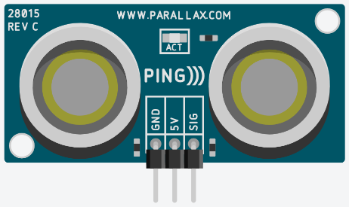
Sensor de Distância ultra-sónico
Constituído por um emissor e um recetor;
Tem a capacidade de medir distância entre 2cm e 4m;
Emite sinais ultrasónicos que refletem no objeto a ser atingido e retornam ao sensor, medindo a distância;
Preço: 3.90€.

Slide 13
Demonstração

Slide 14
Bibliografia
https://www.electrofun.pt/arduino/arduino-uno-original?utm_campaign=efshopping&utm_source=google&utm_medium=cpc&gclid=Cj0KCQjwirz3BRD_ARIsAImf7LMhrrYpHslbvAiNcmPoyknv_ZuGpin9KPgI7ZBwzd9ayV1Y1VQoJKsaAlObEALw_wcB (Arduino UNO R3);
https://www.electrofun.pt/sensores-arduino/sensor-movimento-pir-arduino (Sensor PIR);
https://athoselectronics.com/ldr-o-que-e-como-funciona/ (LDR);
http://www.comofazerascoisas.com.br/resistor-o-que-e-e-para-que-serve-introducao-aplicacao.html (Resistência);
https://www.tutorialspoint.com/arduino/arduino_dc_motor.htm (Motor DC);
https://www.usinainfo.com.br/sensor-de-gas-arduino/detector-de-gas-sensor-de-gas-mq-131-gas-ozonio-4602.html (Sensor de gás);
http://cafe-matutino.info/eletronica/audio-e-eletronicos-para-carro/como-funciona-um-rele-spdt.php (Relay);
https://www.usinainfo.com.br/sensor-ultrassonico-arduino/sensor-ultrassonico-de-distancia-hc-sr04-2295.html (Sensor de distância ultrasónico);

Slide 15
Dúvidas?

